Slide 1
Генеративные Модели

Slide 2
Как выбирается следующий токен
Распределение вероятностей → выбор → новый контекст
1. КОНТЕКСТ
2. УСЛОВНЫЕ ВЕРОЯТНОСТИ
«Зимой на улице идёт …»
снег
65%
дождь
25%
3. GREEDY: ВЫБИРАЕМ МАКСИМУМ
остальные
10%
Следующий токен: «снег»
Новый контекст: «Зимой на улице идёт снег» → следующее предсказание
Вероятности условные; для простоты слова считаются токенами. Это не запуск модели.
П01
Notes:
Учебный пример 1. Выбор следующего токена
Сначала модель выдаёт вероятности. Greedy выбирает максимум, после чего выбранный токен добавляется в контекст.
Авторский учебный пример. Числа и ответы, где показаны, иллюстративны и не являются результатом запуска модели.

Slide 3
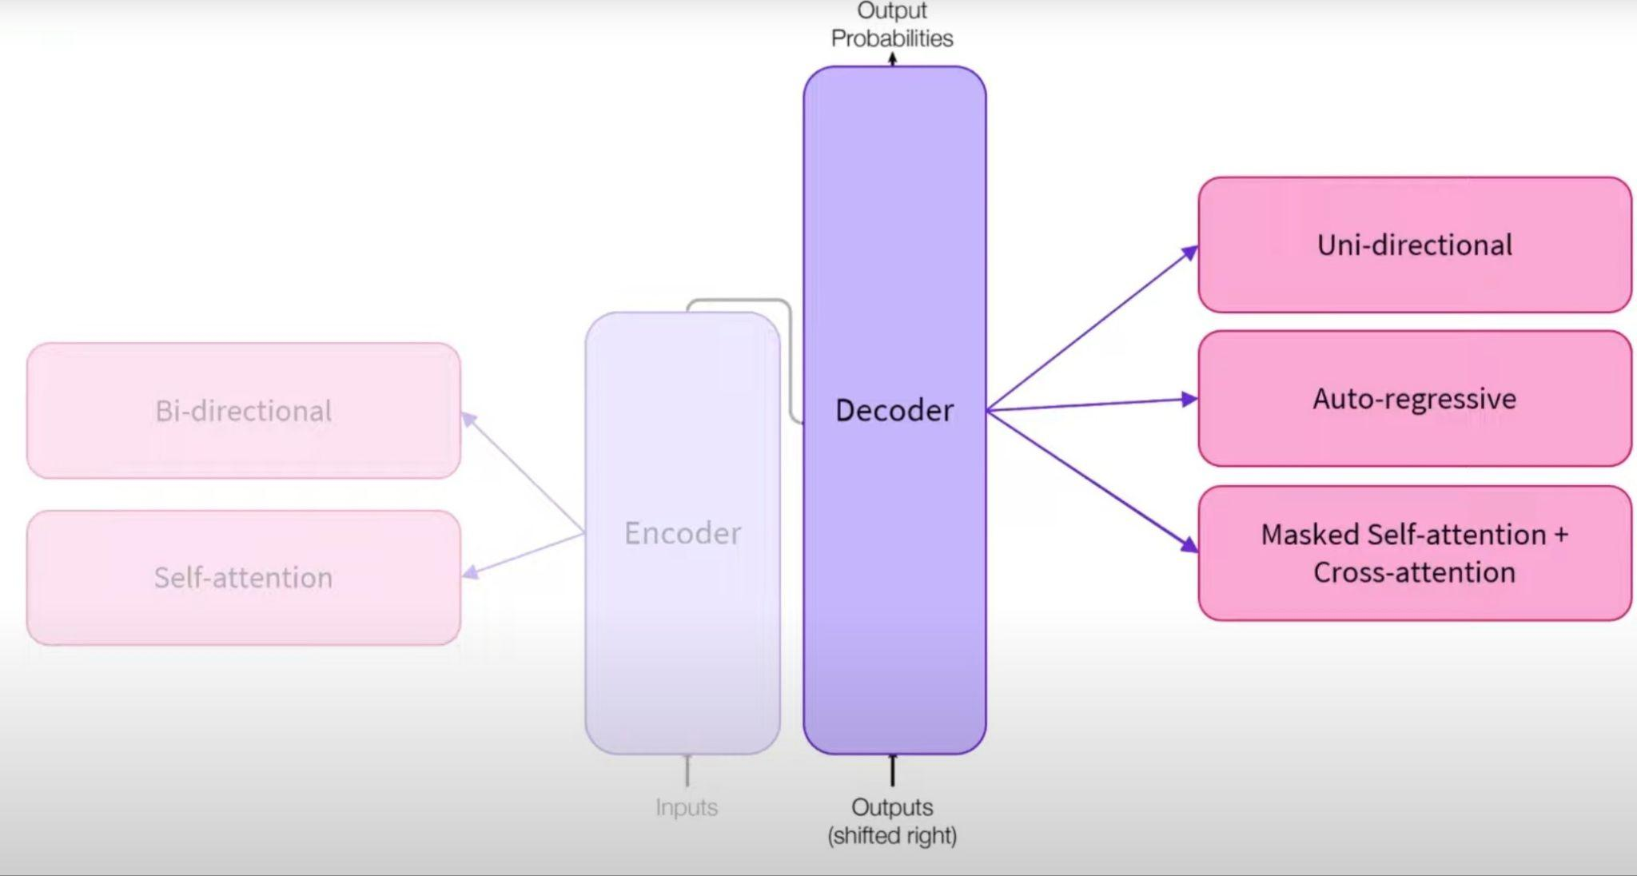
Модели только с декодером
Отсутствие энкодера
Модели только с декодером полагаются только на декодер, чтобы как понимать входную последовательность, так и генерировать выходную.
Каузальное маскирование
Такое маскирование предотвращает доступ декодера к любым токенам, которые следуют за текущей позицией в последовательности.
Модификация входных данных
Поскольку декодер теперь отвечает за понимание входных данных, необходимо внести некоторые коррективы в то, как представляется вход.
Notes:
Оригинальная архитектура Transformer, предложенная в основополагающей статье "Attention is All You Need", состояла из двух основных компонентов: энкодера и декодера. Энкодер отвечал за обработку и понимание входной последовательности, в то время как декодер генерировал выходную последовательность на основе закодированной информации.
Однако недавние исследования показали, что модели только с декодером, которые используют только компонент декодера Transformer, могут быть удивительно эффективными для широкого круга задач НЛП. Этот переход от исходной архитектуры энкодер-декодер влечет за собой некоторые ключевые различия:
Отсутствие энкодера:
Самое очевидное различие заключается в отсутствии энкодера. Модели только с декодером полагаются только на декодер, чтобы как понимать входную последовательность, так и генерировать выходную. Это означает, что декодер должен научиться извлекать релевантную информацию из входных данных без помощи специализированного энкодера.
Каузальное маскирование:
Чтобы гарантировать, что декодер обрабатывает информацию последовательно и не "обманывает", заглядывая вперед к будущим токенам при генерации выходов, используется техника, называемая каузальным маскированием. Это маскирование предотвращает доступ декодера к любым токенам, которые следуют за текущей позицией в последовательности.
Изменения ввода:
Поскольку декодер теперь отвечает за понимание входных данных, необходимо внести некоторые коррективы в то, как представляется вход. Как правило, входная последовательность дополняется специальным токеном начала последовательности и, возможно, другими токенами, специфичными для задачи, чтобы обеспечить контекст и направлять декодер.
Несмотря на эти различия, модели только с декодером сохраняют ключевой механизм самовнимания Transformer, что позволяет им улавливать сложные взаимосвязи внутри входных и выходных последовательностей. Это делает их удивительно мощными и адаптируемыми к различным задачам НЛП.

Slide 4
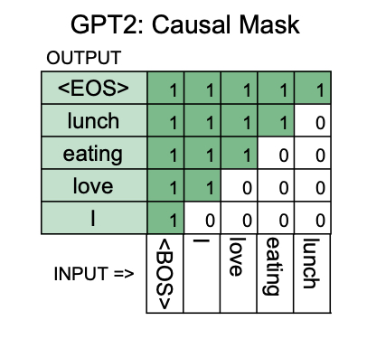
Понимание входных данных
Каузальное маскирование
Позволяет декодеру постепенно формировать понимание контекста ввода, подобно тому, как мы читаем и понимаем текст.
Позиционное кодирование
Поскольку декодер не имеет энкодера для предоставления явной позиционной информации, он полагается на методы позиционного кодирования.
Механизм внимания
Механизм self-attention декодера позволяет ему уделять внимание всем токенам во входной последовательности, включая специальный токен начала последовательности и любые подсказки, специфичные для задачи.
Notes:
Понимание входных данных:
Каузальное маскирование: Как упоминалось ранее, каузальное маскирование гарантирует, что декодер обрабатывает входную последовательность последовательно, обращая внимание только на прошлые токены. Это позволяет декодеру постепенно формировать понимание контекста ввода, подобно тому, как мы читаем и понимаем текст.
Позиционное кодирование: Поскольку декодеру не хватает энкодера для предоставления явной позиционной информации, он полагается на методы позиционного кодирования. Эти кодировки вводят информацию о относительном положении каждого токена в последовательности, позволяя декодеру понимать порядок и структуру ввода.
Внимательность к вводу: Механизм самовнимания декодера позволяет ему обращать внимание на все токены во входной последовательности, включая специальный токен начала последовательности и любые подсказки, специфичные для задачи. Обращая внимание на эти элементы, декодер может извлечь информацию о задаче и соответствующим образом скорректировать свое понимание ввода.

Slide 5
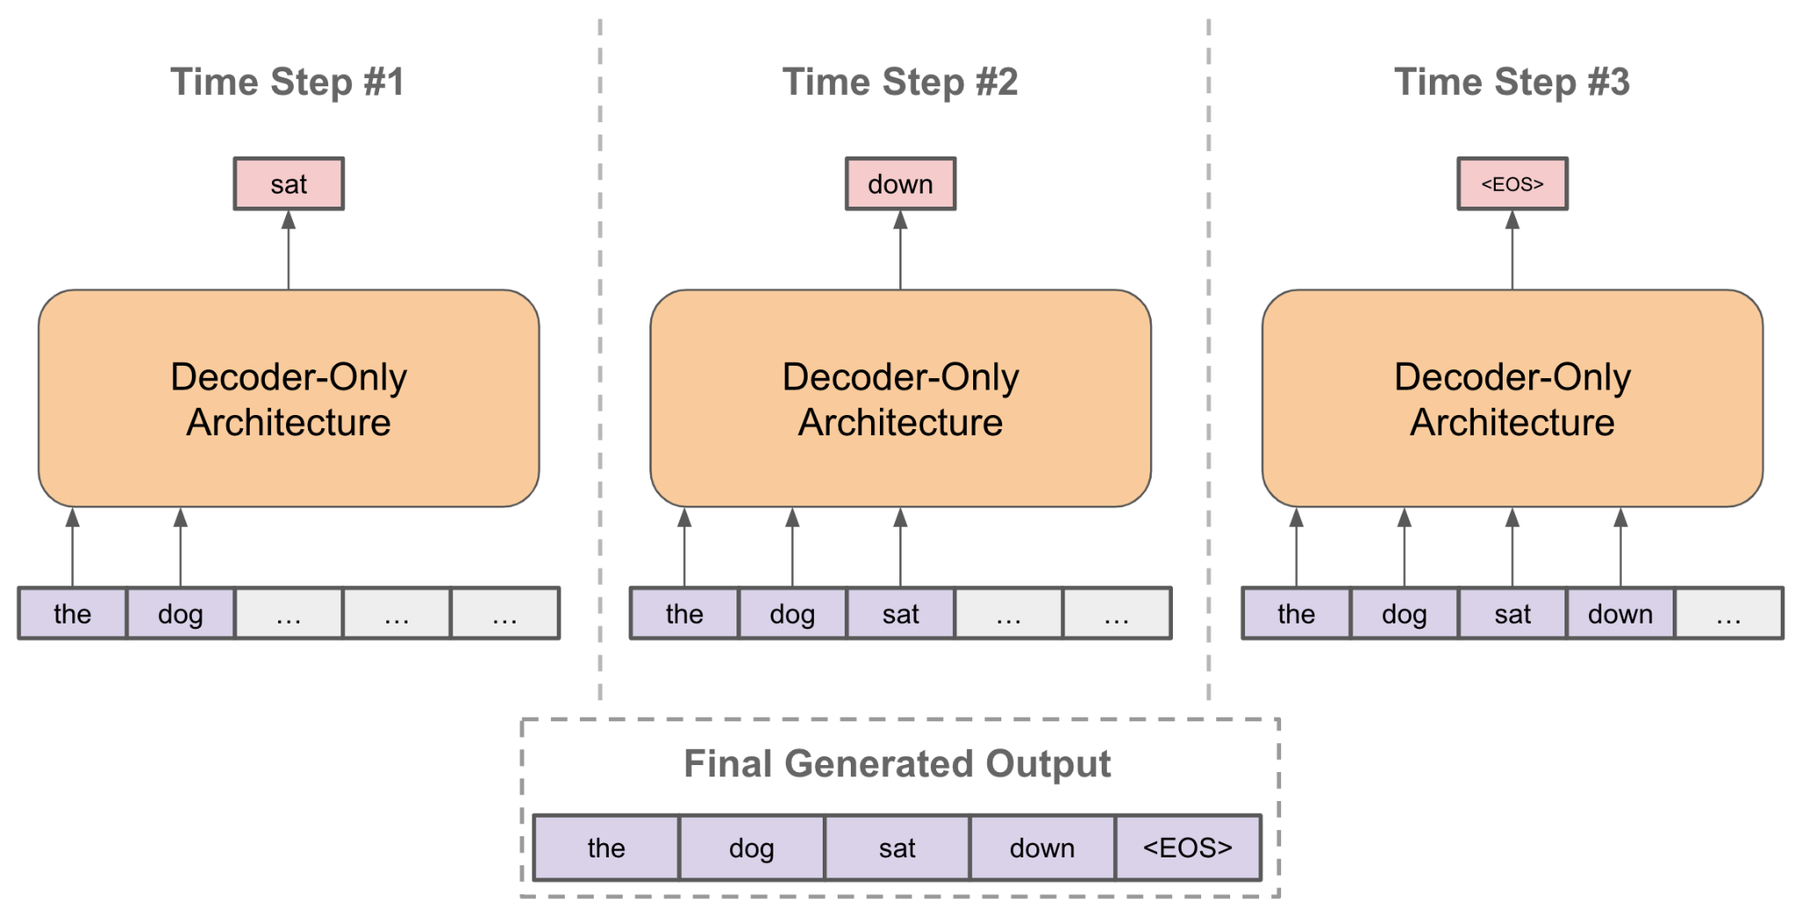
Генерация выходных данных
Авторегрессивная генерация
Модели только с декодером генерируют выходные данные авторегрессивным образом.
Self-Attention для согласованности
Обращая внимание на ранее сгенерированные токены, декодер может гарантировать, что выходная последовательность согласована и логически связана.
Добучение под конкретные задачи
Модели только с декодером могут быть дообучены для последующих задач путем корректировки обучающей цели и включения подсказок, специфичных для задачи.
Notes:
Генерация выходных данных:
Авторегрессивная генерация: Модели только с декодером генерируют выходные данные авторегрессивным образом. Это означает, что они предсказывают следующий токен в последовательности на основе ранее сгенерированных токенов и контекста ввода. Этот процесс продолжается до тех пор, пока не будет сгенерирован специальный токен конца последовательности.
Самостоятельное внимание для согласованности: Механизм самовнимания декодера играет решающую роль в генерации согласованных и контекстуально релевантных выходных данных. Обращая внимание на ранее сгенерированные токены, декодер может гарантировать, что выходная последовательность согласована и логически связана.
Тонкая настройка для конкретных задач: Модели только с декодером могут быть донастроены для конкретных задач путем корректировки обучающей цели и включения подсказок, специфичных для задачи. Это позволяет декодеру адаптировать свой процесс генерации для лучшего соответствия желаемому формату и стилю вывода.
По сути, декодер в модели Transformer только с декодером выступает в роли "мастера на все руки", справляясь как с задачами понимания, так и с задачами генерации в задачах НЛП. Сочетая каузальное маскирование, позиционное кодирование, самостоятельное внимание и тонкую настройку для конкретных задач, декодер может эффективно анализировать ввод и генерировать согласованные и релевантные выходные данные.

Slide 6
Почему обучение можно распараллелить
Маска запрещает будущее; целевая последовательность уже известна
ДОСТУПНЫЙ КОНТЕКСТ
ЦЕЛЬ / СЛЕДУЮЩИЙ ТОКЕН
[начало]
Сегодня
[начало] Сегодня
идёт
[начало] Сегодня идёт
снег
Три потери считаются в одном проходе с каузальной маской.
При генерации будущие токены ещё неизвестны: их выбирают последовательно.
Схема зависимостей, а не отдельные запуски модели. Токенизация упрощена.
П02
Notes:
Учебный пример 2. Параллельное обучение и каузальность
Все целевые токены известны из обучающего текста, но каждой позиции разрешено видеть только собственный префикс.
Авторский учебный пример. Числа и ответы, где показаны, иллюстративны и не являются результатом запуска модели.
Первоисточники: https://arxiv.org/abs/1706.03762

Slide 7
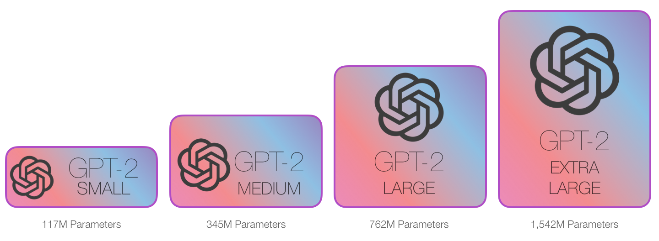
Эффективность
Меньше параметров
Модели только с декодером имеют один стек декодера, в то время как модели энкодер-декодер имеют отдельные стеки энкодера и декодера.
Ниже вычислительная стоимость
Имея меньше слоев и параметров, модели только с декодером требуют меньше вычислительных ресурсов для обучения и вывода.
Notes:
Трансформеры только с декодером стали убедительной альтернативой традиционным моделям энкодер-декодер, предлагая несколько преимуществ:
1. Эффективность:
Меньше параметров: Модели только с декодером имеют один стек декодера, в то время как модели энкодер-декодер имеют отдельные стеки энкодера и декодера. Это приводит к меньшему количеству параметров для моделей только с декодером, делая их более легкими и эффективными.
Более низкая вычислительная стоимость: Имея меньше слоев и параметров, модели только с декодером требуют меньше вычислительных ресурсов для обучения и вывода. Это делает их особенно привлекательными для сред с ограниченными ресурсами и для приложений в реальном времени.

Slide 8
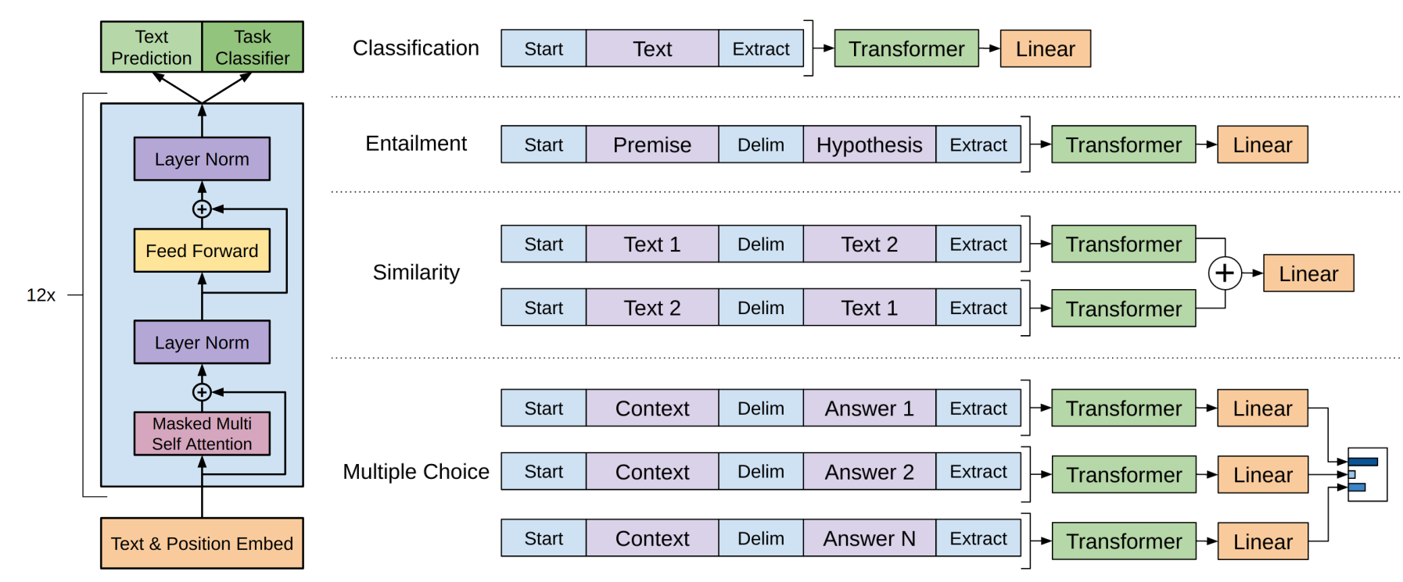
Гибкость
Адаптация к различным задачам
Модели только с декодером легко адаптируются к широкому кругу задач НЛП с минимальными изменениями.
Единая структура
Модели только с декодером предлагают единую структуру как для задач понимания, так и для задач генерации. Это устраняет необходимость в отдельных моделях или архитектурах для разных задач, упрощая процесс разработки и развертывания.
Notes:
2. Гибкость:
Адаптация к различным задачам: Модели только с декодером легко адаптируются к широкому кругу задач НЛП с минимальными изменениями. Просто скорректировав входные подсказки и обучающие цели, одну и ту же архитектуру декодера можно использовать для задач, таких как языковое моделирование, машинный перевод, текстовое суммирование и вопрос-ответ.
Единая структура: Модели только с декодером предлагают единую структуру как для задач понимания, так и для задач генерации. Это устраняет необходимость в отдельных моделях или архитектурах для разных задач, упрощая процесс разработки и развертывания.

Slide 9
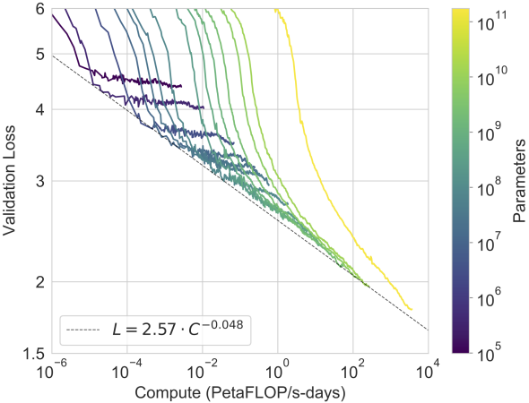
Производительность
Сравнимые или лучшие результаты
Недавние исследования показали, что модели только с декодером могут достигать сравнимых или даже лучших результатов, чем модели энкодер-декодер в некоторых задачах, особенно в языковом моделировании.
Перспективное масштабирование
Исследования показывают, что модели только с декодером демонстрируют перспективное масштабирование, то есть их производительность продолжает улучшаться по мере увеличения размера модели и размера данных.
Notes:
3. Производительность:
Сравнимые или лучшие результаты: Недавние исследования показали, что модели только с декодером могут достигать сравнимых или даже лучших результатов, чем модели энкодер-декодер в некоторых задачах, особенно в языковом моделировании и машинном переводе. Это говорит о том, что декодер, будучи правильно оснащенным, может эффективно справляться как с функциями кодирования, так и с функциями декодирования.
Перспективное масштабирование: Исследования показывают, что модели только с декодером демонстрируют перспективное масштабирование, то есть их производительность продолжает улучшаться по мере увеличения размера модели и размера данных. Это открывает возможности для достижения еще лучших результатов с помощью более крупных моделей и наборов данных.
В целом, модели Transformer только с декодером предлагают убедительное сочетание эффективности, гибкости и производительности. Их способность справляться с различными задачами НЛП с помощью одной архитектуры и их потенциал для дальнейшего улучшения делают их ценным инструментом для исследователей и практиков в области обработки естественного языка.
Важно отметить, что хотя модели только с декодером превосходят в определенных областях, модели энкодер-декодер по-прежнему имеют преимущества в задачах, где четкое разделение между пониманием и генерацией выгодно. Выбор между двумя архитектурами в конечном итоге зависит от конкретной задачи и желаемого компромисса между эффективностью, гибкостью и производительностью.

Slide 10
Применение Decoder-Only моделей
Notes:
Модели Transformer только с декодером продемонстрировали замечательный успех в различных задачах НЛП.

Slide 11
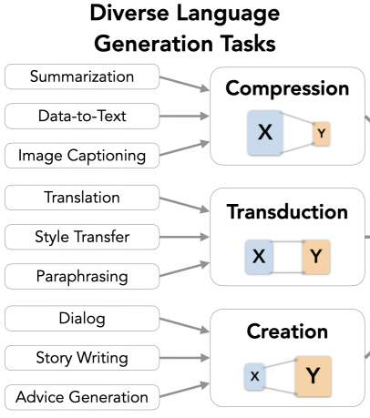
Применение моделей только с декодером
Языковое моделирование
Предсказывание следующего слова в последовательности, полезно для генерации текста и автодополнения.
Машинный перевод
Перевод текста с одного языка на другой.
Текстовая суммаризация
Генерация кратких резюме более длинных документов.
Вопросно-ответные системы
Ответ на вопросы на основе заданного контекста.
Генерация диалога
Создание естественных и увлекательных разговоров.

Slide 12
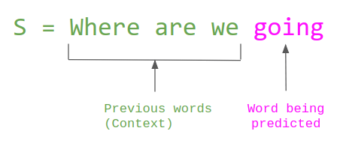
Языковое моделирование
Предсказывание следующего слова
Модели только с декодером обучены предсказывать следующее слово в последовательности на основе предшествующих слов.
Генерация текста и автодополнение
Способность предсказывать следующее слово позволяет использовать модели только с декодером для задач генерации текста и автодополнения.
Notes:
Языковое моделирование:
Предсказывание следующего слова: Модели только с декодером обучены предсказывать следующее слово в последовательности на основе предшествующих слов. Это делает их отличными языковыми моделями, способными генерировать согласованный и грамматически правильный текст.
Генерация текста и автодополнение: Способность предсказывать следующее слово позволяет использовать модели только с декодером для задач генерации текста и автодополнения. Их можно использовать для генерации художественной литературы, завершения предложений и предложения соответствующих слов для систем автокоррекции.

Slide 13
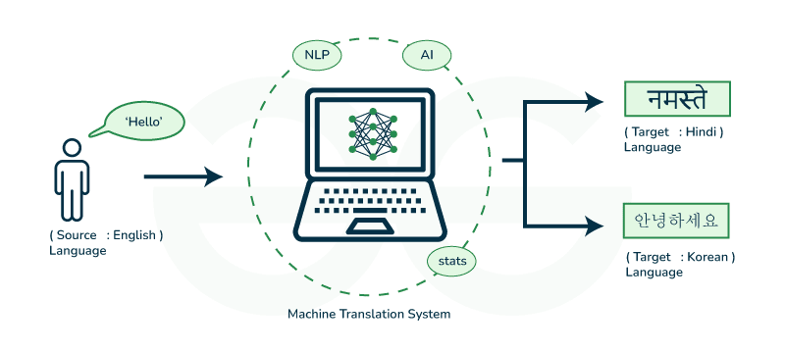
Машинный перевод
Перевод текста
Модели только с декодером можно обучать переводить текст с одного языка на другой.
Многоязычные возможности
Недавние достижения показали, что модели только с декодером можно обучать сразу на нескольких языках, что позволяет им переводить между любыми парами языков, на которых они были обучены.
Notes:
Машинный перевод:
Перевод текста: Модели только с декодером можно обучать переводить текст с одного языка на другой. Они учатся сопоставлять входную последовательность на исходном языке с соответствующей выходной последовательностью на целевом языке, сохраняя при этом смысл и плавность.
Многоязычные возможности: Недавние достижения показали, что модели только с декодером можно обучать сразу на нескольких языках, что позволяет им переводить между любыми парами языков, на которых они были обучены.

Slide 14
Один текст — три задачи
Меняем инструкцию и формат ответа; факты исходного текста сохраняются
ИСХОДНЫЙ ТЕКСТ
«Встречу перенесли с 12 на 14 октября».
ПЕРЕВОД
КРАТКОЕ РЕЗЮМЕ
ВОПРОС → ОТВЕТ
The meeting was moved
Новая дата встречи —
Когда состоится встреча?
from October 12
14 октября.
to October 14.
14 октября.
Тот же факт на другом языке
Выбрана главная информация
Ответ извлечён из контекста
Учебные ожидаемые ответы. Не являются измерением качества GPT-1, GPT-2 или GPT-3.
П03
Notes:
Учебный пример 3. Один текст для разных задач
Один факт записан в форматах перевода, резюме и ответа на вопрос. В каждом случае генератор продолжает свой префикс.
Авторский учебный пример. Числа и ответы, где показаны, иллюстративны и не являются результатом запуска модели.

Slide 15
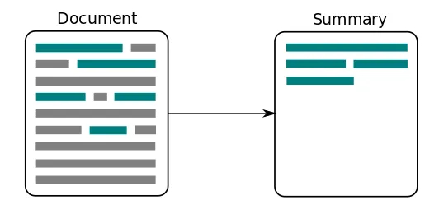
Текстовая суммиризация
Генерация кратких резюме
Модели только с декодером можно использовать для генерации резюме более длинных документов, научившись идентифицировать и извлекать наиболее важную информацию из текста.
Абстрактивная суммаризация
Модели только с декодером могут генерировать абстрактные резюме, которые включают перефразирование и переформулирование исходного текста для создания краткого и информативного резюме.
Notes:
Текстовое суммирование:
Генерация кратких резюме: Модели только с декодером можно использовать для генерации резюме более длинных документов, научившись идентифицировать и извлекать наиболее важную информацию из текста. Это может быть полезно для быстрого понимания основных моментов длинных статей или отчетов.
Абстрактное суммирование: Модели только с декодером могут генерировать абстрактные резюме, которые включают перефразирование и переформулирование исходного текста для создания краткого и информативного резюме.

Slide 16
Как заметить выдуманный вывод
Проверяем, на какой фрагмент источника опирается каждое утверждение
В ИСТОЧНИКЕ ЕСТЬ ТРИ ФАКТА
① Пилот прошёл в двух школах в апреле.
② Пользователям удобен интерфейс. ③ Успеваемость не измеряли.
ПОДТВЕРЖДЁННОЕ РЕЗЮМЕ
НЕПОДТВЕРЖДЁННЫЙ ВЫВОД
«В двух школах отметили удобство
«Система повысила
интерфейса; влияние на успеваемость
успеваемость школьников».
не оценивалось».
Опора: ① + ② + ③
В источнике такого результата нет.
Гладкость формулировки не заменяет проверку фактов.
Учебный пример: оценивается соответствие источнику, а не стиль или лексическое совпадение.
П04
Notes:
Учебный пример 4. Проверка фактов в резюме
Левое резюме сохраняет оговорку об отсутствии измерений. Правый вариант добавляет результат, которого нет в источнике.
Авторский учебный пример. Числа и ответы, где показаны, иллюстративны и не являются результатом запуска модели.

Slide 17
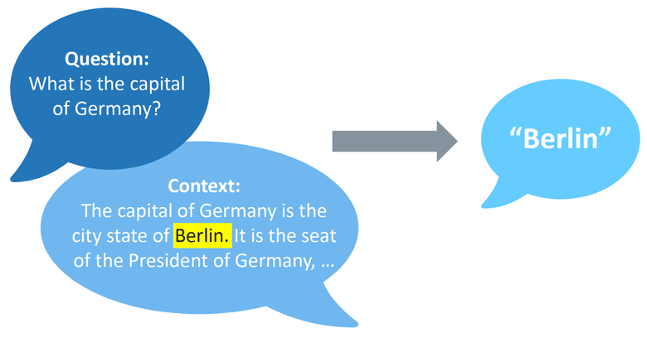
Вопросно-ответные системы
Ответ на вопросы на основе контекста
Учатся анализировать контекст и выявлять релевантную информацию для генерации точных и информативных ответов.
Абстрактивный QA
Могут генерировать ответ на основе понимания контекста.
Notes:
Вопрос-ответ:
Ответ на вопросы на основе контекста: Модели только с декодером можно обучать отвечать на вопросы на основе заданного контекста. Они учатся анализировать контекст и выявлять релевантную информацию для генерации точных и информативных ответов.
Экстрактивный и абстрактный QA: Модели только с декодером могут выполнять как экстрактивный вопрос-ответ (идентификация ответа в контексте), так и абстрактный вопрос-ответ (генерация ответа на основе понимания контекста).

Slide 18
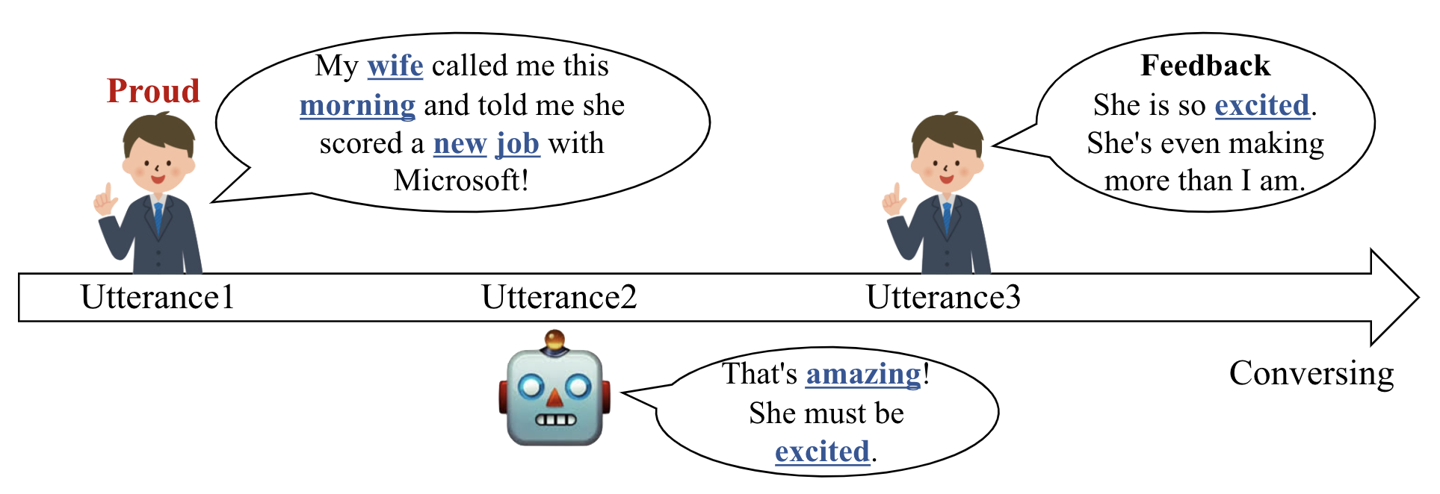
Генерация диалога
Создание естественных разговоров
Модели только с декодером можно использовать для генерации естественных и увлекательных разговоров.
Чат-боты и разговорный ИИ
Модели только с декодером ценны для создания чат-ботов и систем разговорного ИИ, которые могут взаимодействовать с пользователями естественным и увлекательным образом.
Notes:
Генерация диалога:
Создание естественных разговоров: Модели только с декодером можно использовать для генерации естественных и увлекательных разговоров. Они учатся понимать контекст разговора и генерировать ответы, которые релевантны, согласованы и соответствуют персоне, с которой они взаимодействуют.
Чат-боты и разговорный ИИ: Модели только с декодером ценны для создания чат-ботов и систем разговорного ИИ, которые могут взаимодействовать с пользователями естественным и увлекательным образом.
Это лишь несколько примеров того, как модели только с декодером оставляют свой след в различных задачах НЛП. Их эффективность, гибкость и впечатляющая производительность делают их мощным инструментом для исследователей и разработчиков, работающих над широким спектром приложений обработки естественного языка.

Slide 19
Последние достижения
Notes:
Модели только с декодером постоянно развиваются, а исследователи изучают новые методы для повышения их возможностей и производительности.

Slide 20
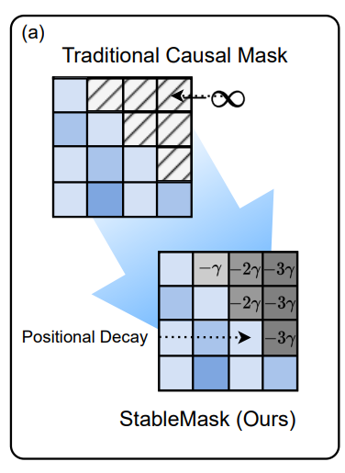
Каузальное маскирование
Обеспечение последовательной обработки
Каузальное маскирование - это ключевая техника для моделей только с декодером, которая гарантирует, что модель обращает внимание только на прошлую информацию при генерации выходных данных.
Улучшенные стратегии маскирования
Исследователи изучают более сложные стратегии маскирования, такие как маскирование определенных частей ввода или динамическое изменение маскирования в зависимости от контекста.
Notes:
Каузальное маскирование:
Обеспечение последовательной обработки: Каузальное маскирование - это ключевая техника для моделей только с декодером, которая гарантирует, что модель обращает внимание только на прошлую информацию при генерации выходных данных. Это предотвращает "обман" модели, заглядывая вперед на будущие токены, что привело бы к нереалистичным и нелогичным прогнозам.
Улучшенные стратегии маскирования: Исследователи изучают более сложные стратегии маскирования, такие как маскирование определенных частей ввода или динамическое изменение маскирования в зависимости от контекста. Это может еще больше повысить способность модели понимать и генерировать согласованные последовательности.

Slide 21
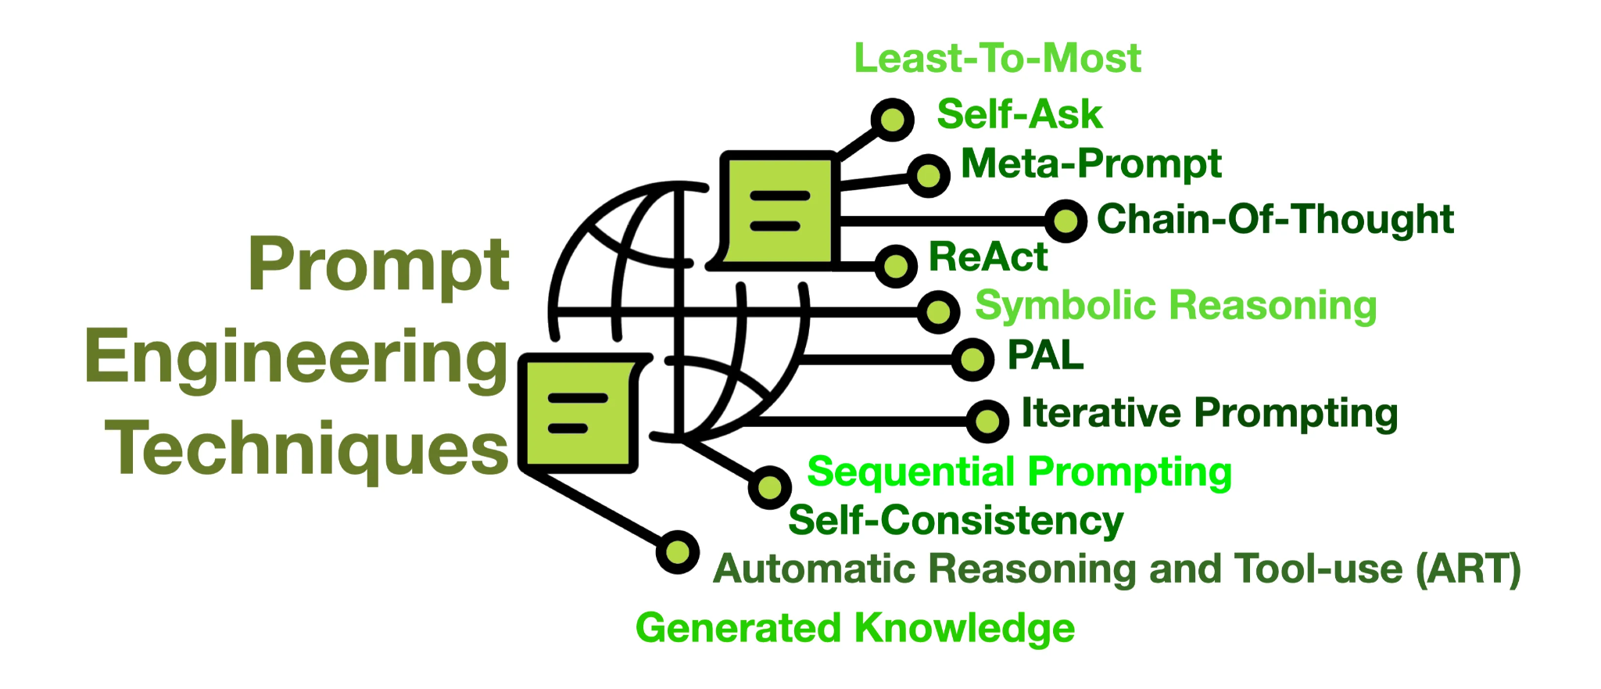
Промпт инжиниринг
Тонкая настройка для конкретных задач
Промпт инжиниринг включает в себя разработку специфических подсказок, которые направляют модель только с декодером к выполнению желаемой задачи.
Разблокировка возможностей модели
Модели, такие как GPT-3, продемонстрировали замечательную производительность в различных задачах с использованием тщательно разработанных подсказок, даже несмотря на то, что они изначально были обучены общей цели языкового моделирования.
Notes:
Инженерия подсказок:
Тонкая настройка для конкретных задач: Инженерия подсказок включает в себя разработку специфических подсказок, которые направляют модель только с декодером к выполнению желаемой задачи. Тщательно сформулировав подсказки, исследователи могут донастроить модель для задач, таких как вопрос-ответ, суммирование или генерация диалога, без необходимости в больших наборах данных, специфичных для задачи.
Разблокировка возможностей модели: Было показано, что инженерные подсказки разблокируют впечатляющие возможности в моделях только с декодером. Например, модели, такие как GPT-3, продемонстрировали замечательную производительность в различных задачах с использованием тщательно разработанных подсказок, даже несмотря на то, что они изначально были обучены общей цели языкового моделирования.

Slide 22
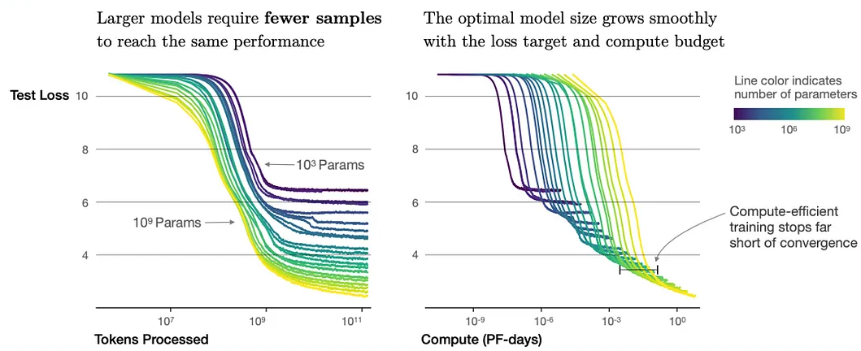
Законы масштабирования
Понимание масштабирования производительности
Исследователи активно изучают, как производительность моделей только с декодером масштабируется с увеличением размера модели и размера данных.
Оптимизация обучения модели
Понимая законы масштабирования, исследователи могут оптимизировать процесс обучения моделей только с декодером.
Notes:
Законы масштабирования:
Понимание масштабирования производительности: Исследователи активно изучают, как производительность моделей только с декодером масштабируется с увеличением размера модели и размера данных. Это включает в себя анализ того, как разные факторы, такие как количество параметров, объем обучающих данных и вычислительные ресурсы, влияют на производительность модели в различных задачах.
Оптимизация обучения модели: Понимая законы масштабирования, исследователи могут оптимизировать процесс обучения моделей только с декодером. Это позволяет им эффективно распределять ресурсы и обучать модели, которые достигают наилучшей возможной производительности с учетом доступных данных и вычислительной мощности.
Эти достижения расширяют границы того, чего могут достичь модели только с декодером. Каузальное маскирование гарантирует, что прогнозы модели основаны на контексте, инженерные подсказки разблокируют возможности, специфичные для задачи, а законы масштабирования дают представление об оптимизации обучения модели. По мере продолжения исследований мы можем ожидать еще более новаторских методов и прорывов в области моделей Transformer только с декодером.

Slide 23
Бюджет обучения: параметры × данные
Грубая оценка C ≈ 6ND: цена роста двух величин одновременно
ИСХОДНЫЙ ВАРИАНТ
УДВОИЛИ ОБЕ ВЕЛИЧИНЫ
СОХРАНИЛИ БЮДЖЕТ
Параметры: N
Параметры: 2N
Параметры: 2N
Токены: D
Токены: 2D
Токены: D / 2
Вычисления: C
Вычисления: 4C
Вычисления: C
При фиксированном бюджете рост модели сокращает доступное обучение.
Это арифметика затрат; качество модели нужно измерять отдельно.
Относительные величины. Оценка 6ND не включает все расходы оборудования, attention и обмена данными.
П05
Notes:
Учебный пример 5. Параметры, токены и бюджет
Если увеличить N и D вдвое, произведение ND возрастёт в четыре раза. При постоянном C удвоение N требует вдвое уменьшить D в этой оценке.
Авторский учебный пример. Числа и ответы, где показаны, иллюстративны и не являются результатом запуска модели.
Первоисточники: https://arxiv.org/abs/2001.08361
https://arxiv.org/abs/2203.15556

Slide 24
Направления будущего развитиия
Notes:
Decoder-only Transformer models hold immense potential for future advancements in NLP and beyond.

Slide 25
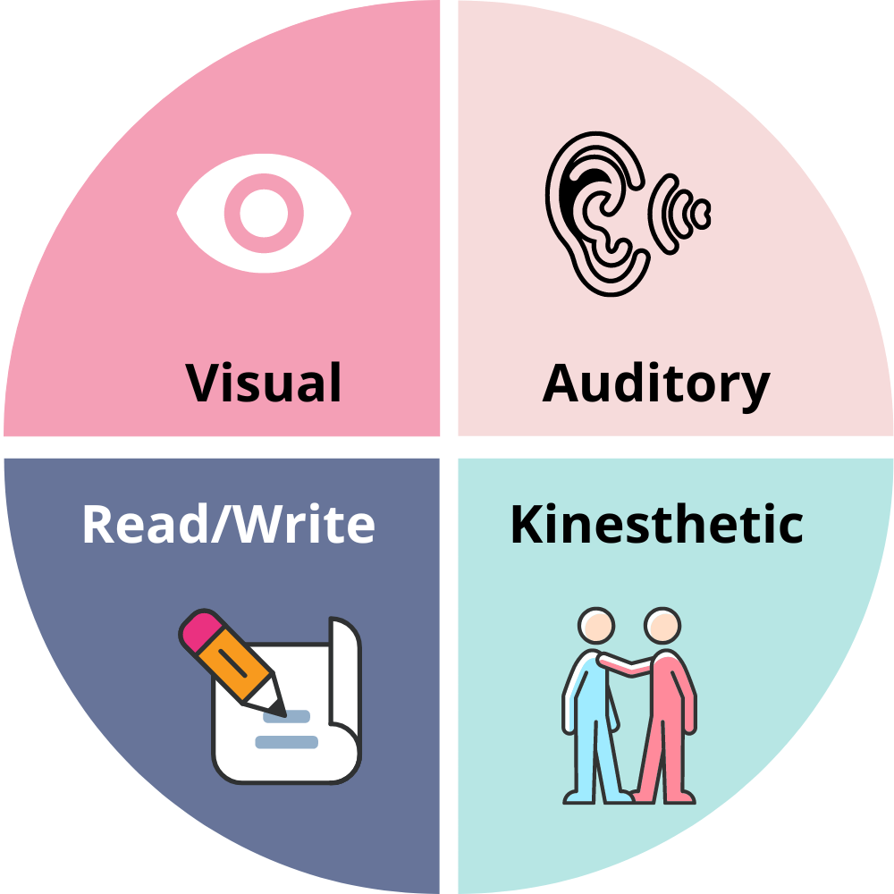
Мультимодальное обучение
Интеграция изображений и звука
Будущие модели только с декодером можно обучать сразу на нескольких модальностях, таких как текст, изображения и звук.
Приложения в области зрения и речи
Многомодальные модели только с декодером можно использовать для задач, таких как описание изображений, суммирование видео и распознавание речи, где понимание взаимодействия между разными модальностями имеет решающее значение.
Notes:
Многомодальное обучение:
Интеграция изображений и звука: Будущие модели только с декодером можно обучать сразу на нескольких модальностях, таких как текст, изображения и звук. Это позволило бы им изучать более богатые представления о мире и выполнять задачи, которые требуют понимания и рассуждений в разных модальностях.
Приложения в области зрения и речи: Многомодальные модели только с декодером можно использовать для задач, таких как описание изображений, суммирование видео и распознавание речи, где понимание взаимодействия между разными модальностями имеет решающее значение.

Slide 26
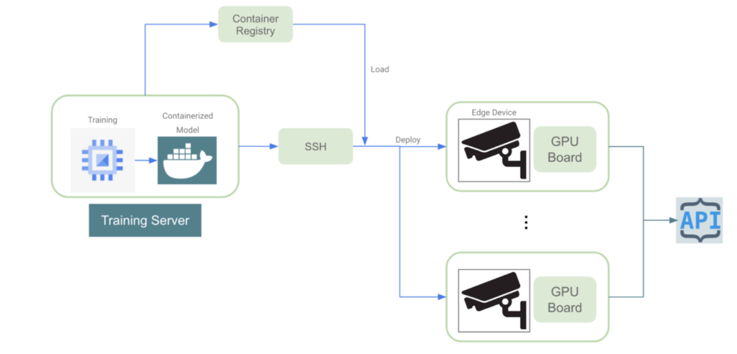
Повышенная эффективность
Более быстрое обучение и инференс
Исследователи могут сосредоточиться на разработке методов для более эффективного обучения и запуска моделей только с декодером.
Развертывание на конечных устройствах
С улучшенной эффективностью модели только с декодером можно было бы развертывать на устройствах с ограниченными ресурсами, таких как смартфоны, умные колонки и другие портативные устройства, что позволило бы реализовать приложения НЛП в реальном времени.
Notes:
Повышенная эффективность:
Более быстрое обучение и вывод: Исследователи могут сосредоточиться на разработке методов для более эффективного обучения и запуска моделей только с декодером. Это может включать в себя изучение методов сжатия модели, эффективных механизмов внимания и стратегий распределенного обучения для снижения вычислительных затрат и повышения скорости вывода.
Развертывание на периферийных устройствах: С улучшенной эффективностью модели только с декодером можно было бы развертывать на устройствах с ограниченными ресурсами, таких как смартфоны, умные колонки и другие портативные устройства, что позволило бы реализовать приложения НЛП в реальном времени.

Slide 27
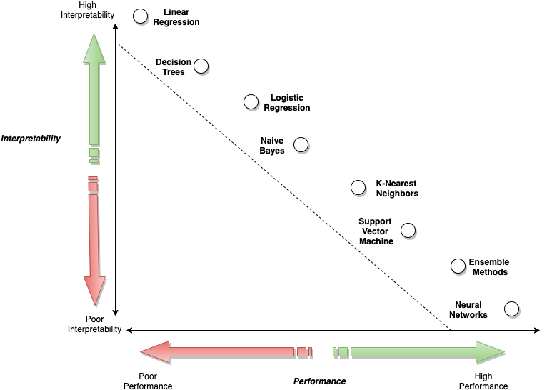
Объяснимость и интерпретируемость
Понимание решений модели
Ключевая проблема с большими моделями Transformer - это понимание того, как они принимают решения.
Построение доверия и справедливости
Объяснимость и интерпретируемость имеют решающее значение для построения доверия к моделям НЛП и обеспечения их справедливой работы без предубеждений.
Notes:
Объяснимость и интерпретируемость:
Понимание решений модели: Ключевая проблема с большими моделями Transformer - это понимание того, как они принимают решения. Будущие исследования могут быть сосредоточены на разработке методов визуализации и интерпретации внутреннего функционирования моделей только с декодером, делая их процесс принятия решений более прозрачным и понятным.
Построение доверия и справедливости: Объяснимость и интерпретируемость имеют решающее значение для построения доверия к моделям НЛП и обеспечения их справедливой работы без предубеждений. Понимая, как модели только с декодером принимают решения, исследователи могут идентифицировать и смягчить потенциальные предубеждения и обеспечить их ответственное использование в реальных приложениях.
Это лишь несколько потенциальных будущих направлений для Transformer только с декодером. По мере продвижения исследований мы можем ожидать еще более новаторских приложений и прорывов в этой захватывающей области, расширяя границы возможного в области обработки естественного языка и искусственного интеллекта.

Slide 28
Модели

Slide 29
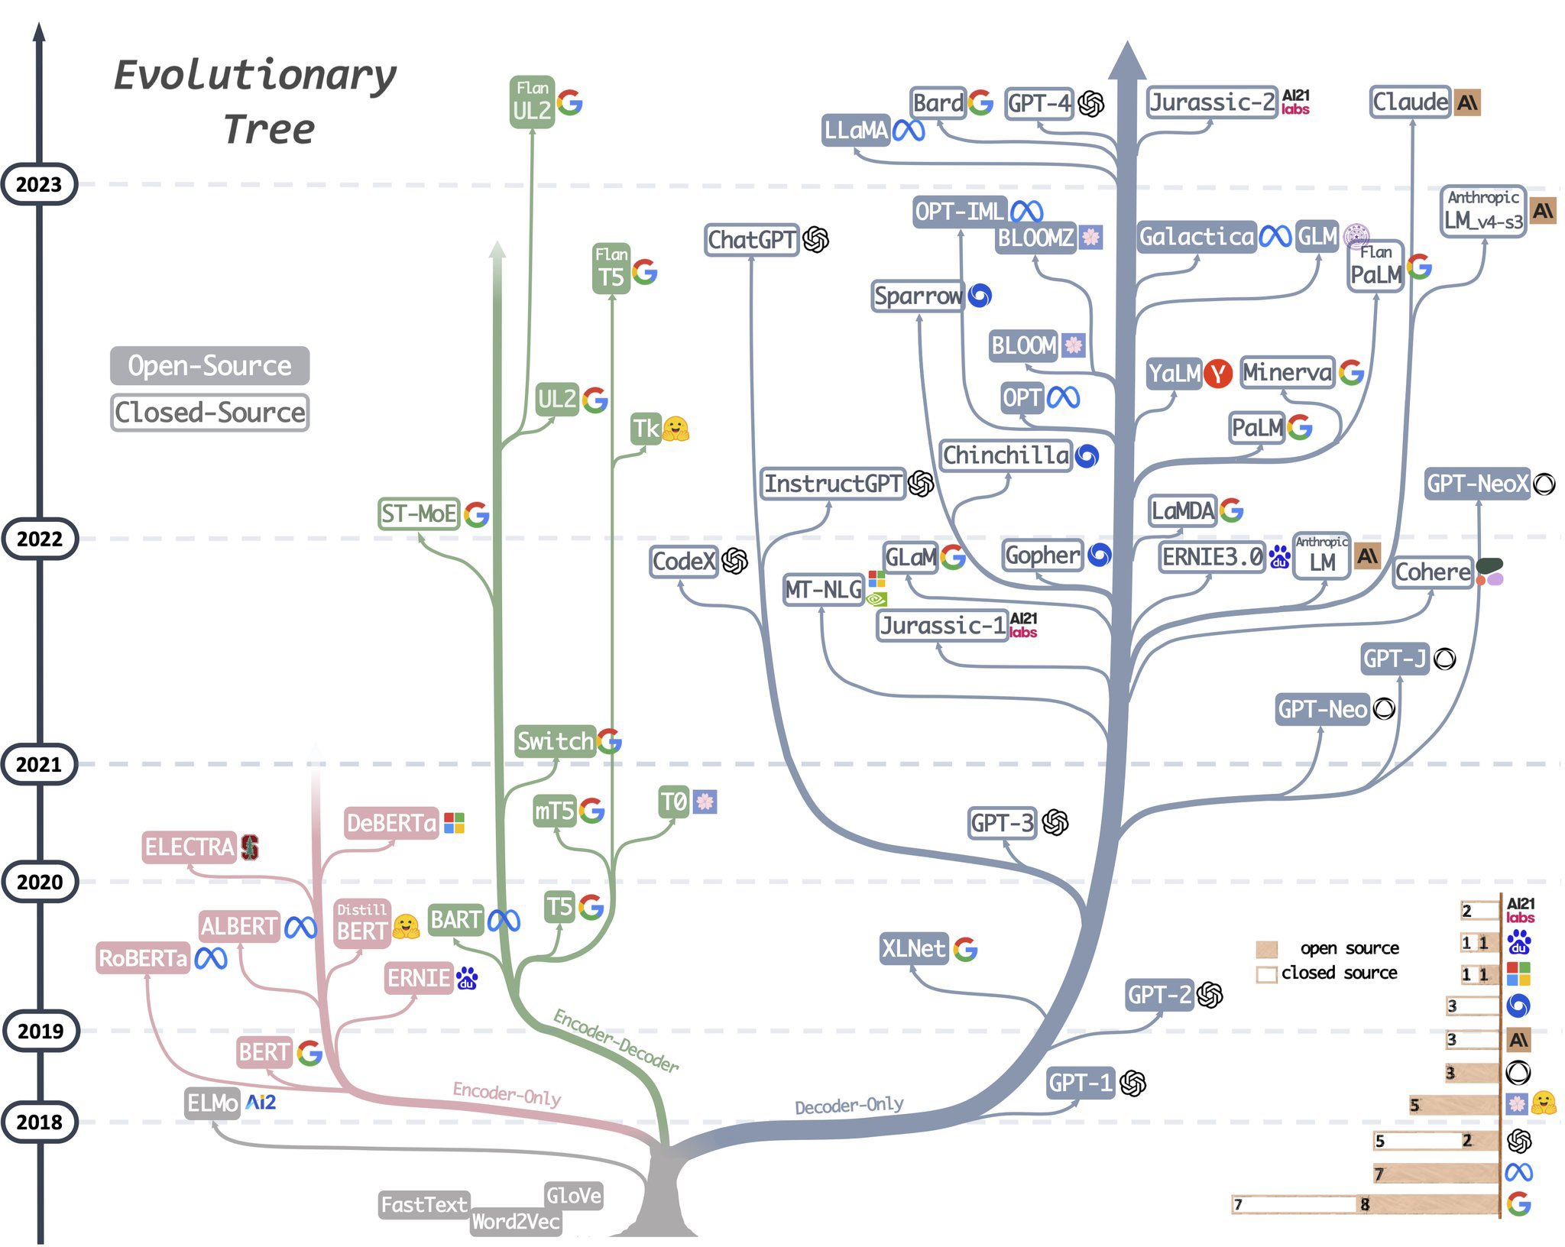

Slide 30
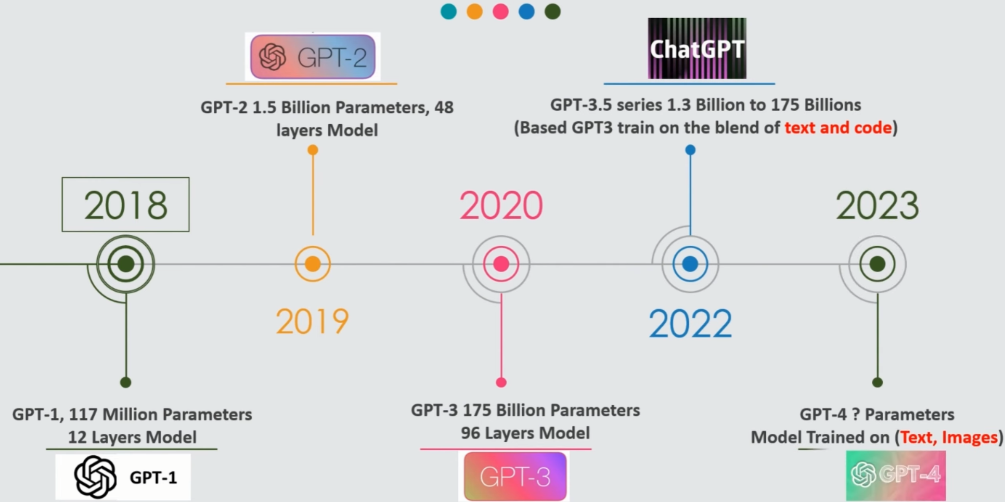
Generative Pre-trained Transformer 1 (GPT-1)
Архитектура только с декодером
GPT-1 был одной из первых успешных языковых моделей, в которых использовалась архитектура Transformer только с декодером.
Неконтролируемое обучение на массивном наборе данных
GPT-1 был обучен на массивном наборе данных текста с использованием подхода неконтролируемого обучения, известного как языковое моделирование.
Основа для будущих достижений
GPT-1 послужил основой для разработки более мощных моделей GPT.
Notes:
Вот некоторые особенности Generative Pre-trained Transformer 1 (GPT-1):
1. Архитектура только с декодером: GPT-1 был одной из первых успешных языковых моделей, в которых использовалась архитектура Transformer только с декодером. Это отличалось от предыдущих моделей, таких как BERT, которые использовали как энкодер, так и декодер. Подход только с декодером позволил GPT-1 сосредоточиться на генерации согласованного и контекстуально релевантного текста, что сделало его хорошо пригодным для задач, таких как генерация текста и перевод.
2. Неконтролируемое обучение на массивном наборе данных: GPT-1 был обучен на массивном наборе данных текста с использованием подхода неконтролируемого обучения, известного как языковое моделирование. Это означало, что модель училась предсказывать следующее слово в последовательности без необходимости в помеченных данных обучения. Этот подход позволил GPT-1 изучать общие языковые паттерны и отношения из огромного количества данных, что способствовало его впечатляющей производительности в различных задачах НЛП.
3. Основа для будущих достижений: GPT-1 послужил основой для разработки более мощных моделей GPT. Знания, полученные из архитектуры и процесса обучения GPT-1, проложили путь к моделям, таким как GPT-2 и GPT-3, которые продемонстрировали значительно улучшенную производительность и возможности.
Хотя GPT-1 может быть не так мощным, как его преемники, его вклад в область НЛП неоспорим. Он сыграл решающую роль в демонстрации эффективности архитектур только с декодером и неконтролируемого обучения для больших языковых моделей, что в конечном итоге привело к замечательным достижениям, которые мы видим сегодня.
Вкратце, GPT-1 был особенным, потому что:
Он стал пионером в использовании архитектуры Transformer только с декодером для языковых моделей.
Успешно использовал неконтролируемое обучение на массивном наборе данных для изучения общих языковых паттернов.
Заложил основу для разработки более мощных моделей GPT и достижений в области НЛП.

Slide 31
GPT-1: как происходит fine-tuning
Предобученные представления → классификация → обновление весов
РАЗМЕЧЕННЫЙ ПРИМЕР
Посылка: все студенты группы сдали экзамен.
Гипотеза: некоторые студенты группы не сдали экзамен.
GPT-1
Классификатор
Функция потерь
Предобученные веса θ
Распределение по классам
Сравнение с меткой
Обрабатывает обе фразы
3 класса отношений
«противоречие»
Градиент обновляет θ и параметры классификатора.
Упрощённая схема supervised fine-tuning из §3.2 статьи GPT-1. Языковая вспомогательная цель опущена.
П06
Notes:
Учебный пример 6. GPT-1: обновление весов
Потери по правильной метке передают градиент и в классификатор, и в предобученную модель. После обучения сохраняются изменённые веса.
Авторский учебный пример. Числа и ответы, где показаны, иллюстративны и не являются результатом запуска модели.
Первоисточники: https://cdn.openai.com/research-covers/language-unsupervised/language_understanding_paper.pdf — §3.2

Slide 32
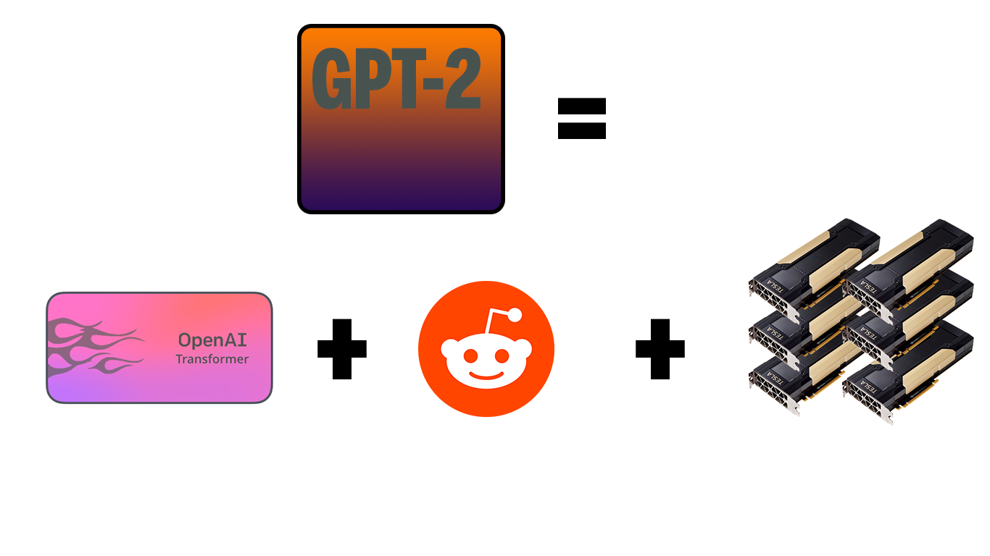
Generative Pre-trained Transformer 2 (GPT-2)
Увеличенный размер модели и данные обучения
GPT-2 был значительно больше, чем GPT-1, с 1,5 миллиарда параметров по сравнению с 117 миллионами GPT-1.
Zero-Shot обучение
GPT-2 продемонстрировал впечатляющие возможности нулевого обучения. Это означало, что он мог выполнять новые задачи без необходимости в явных данных обучения для этих задач.
Улучшенная генерация текста
GPT-2 генерировал значительно более согласованный и похожий на человеческий текст по сравнению с его предшественником.
Notes:
Generative Pre-trained Transformer 2 (GPT-2) был построен на фундаменте GPT-1 и представил несколько улучшений, которые сделали его особенным:
Увеличение размера модели и обучающих данных: GPT-2 был значительно больше, чем GPT-1, имея 1,5 миллиарда параметров по сравнению с 117 миллионами у GPT-1. Он также обучался на гораздо более крупном и разнообразном наборе текстов, собранных из интернета. Это увеличение размера и данных позволило GPT-2 изучить более сложные языковые закономерности и связи, что привело к улучшению производительности в различных задачах NLP.
Обучение без примеров: GPT-2 продемонстрировал впечатляющие возможности обучения без примеров. Это означало, что он мог выполнять новые задачи без необходимости явных обучающих данных для этих задач. Например, GPT-2 мог переводить языки, резюмировать текст и отвечать на вопросы без специального обучения для этих задач. Эта способность обобщать новые задачи была значительным достижением в области NLP.
Улучшенное генерирование текста: GPT-2 генерировал значительно более связный и человекоподобный текст по сравнению со своим предшественником. Это было связано с его большим размером, более разнообразными обучающими данными и архитектурными улучшениями. Способности GPT-2 к генерации текста вызвали как энтузиазм, так и опасения, поскольку они подняли вопросы о потенциальном неправильном использовании таких мощных языковых моделей.
Поэтапный выпуск OpenAI: Из-за опасений о потенциальном неправильном использовании OpenAI первоначально выпустила меньшую версию GPT-2 и постепенно выпускала более крупные версии с течением времени. Этот поэтапный подход позволил более контролируемую оценку возможностей и рисков модели, вызвав дискуссии о ответственном развитии и развертывании ИИ.
GPT-2 стал значительным шагом вперед в эволюции больших языковых моделей и проложил путь для еще более мощных моделей, таких как GPT-3.

Slide 33
GPT-2: префикс задаёт продолжение
Zero-shot: показываем документ и вопрос без демонстраций готовых ответов
ПРОМПТ
Документ: в пятницу музей закроется в 17:00.
ПРОДОЛЖЕНИЕ
Q: Во сколько музей закроется в пятницу?
В 17:00.
A:
Веса θ фиксированы.
Внутри запроса меняются текст и контекстные представления.
Маркер A: помогает задать форму ответа; обновления весов нет.
Ожидаемый учебный ответ. Не является реальным выводом GPT-2 или результатом benchmark.
П07
Notes:
Учебный пример 7. GPT-2: задача через префикс
Задание представлено текстовым префиксом. Ответ генерируется с фиксированными весами, без дополнительной оптимизации на этой задаче.
Авторский учебный пример. Числа и ответы, где показаны, иллюстративны и не являются результатом запуска модели.
Первоисточники: https://cdn.openai.com/better-language-models/language_models_are_unsupervised_multitask_learners.pdf

Slide 34
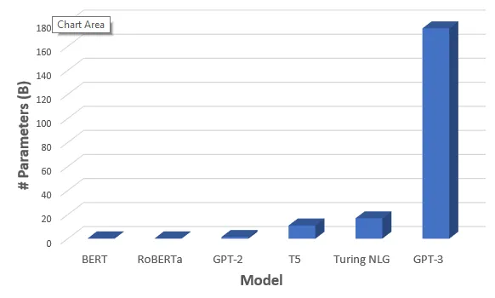
Generative Pre-trained Transformer 3 (GPT-3)
Масштабное скалирование
GPT-3 был значительно больше своих предшественников, имея 175 миллиардов параметров.
Обучение с небольшим количеством примеров и без примеров
GPT-3 продемонстрировал замечательные возможности обучения с небольшим количеством примеров и без примеров.
Разнообразные возможности
GPT-3 продемонстрировал широкий спектр возможностей за пределами генерации текста.
API-доступ и коммерциализация
OpenAI сделал GPT-3 доступным через API, что позволило разработчикам и исследователям изучить его возможности и создавать приложения на его основе.
Этические соображения и проблемы
Мощь и возможности GPT-3 также вызвали опасения о потенциальном неправильном использовании, предвзятости и этических последствиях таких продвинутых языковых моделей.
Notes:
Generative Pre-trained Transformer 3 (GPT-3) вывел возможности больших языковых моделей на совершенно новый уровень. Вот некоторые из особенностей, которые сделали его особенным:
Масштабный масштаб: GPT-3 был значительно больше своих предшественников, имея 175 миллиардов параметров. Этот огромный масштаб позволил ему изучать и представлять сложные языковые закономерности и связи с беспрецедентной точностью.
Обучение с небольшим количеством примеров и без примеров: GPT-3 продемонстрировал замечательные возможности обучения с небольшим количеством примеров и без примеров. Это означало, что он мог выполнять новые задачи с очень небольшим или даже без обучающих примеров, специфичных для этих задач. Эта способность обобщать новые задачи с минимальными данными стала значительным прорывом в области NLP.
Разнообразные возможности: GPT-3 продемонстрировал широкий спектр возможностей за пределами генерации текста, включая перевод, резюмирование, ответ на вопросы, генерацию кода и даже творческое письмо. Эта универсальность сделала его мощным инструментом для различных приложений.
API-доступ и коммерциализация: OpenAI сделал GPT-3 доступным через API, что позволило разработчикам и исследователям изучить его возможности и создавать приложения на его основе. Эта коммерциализация больших языковых моделей открыла новые возможности для инноваций и реального воздействия.
Этические соображения и проблемы: Мощь и возможности GPT-3 также вызвали опасения о потенциальном неправильном использовании, предвзятости и этических последствиях таких продвинутых языковых моделей. Это вызвало важные дискуссии о ответственном развитии и развертывании ИИ, обеспечивая использование этих мощных инструментов во благо.
GPT-3 стал значительной вехой в эволюции NLP и ИИ, проложив путь для еще более продвинутых и влиятельных языковых моделей в будущем

Slide 35
GPT-3: примеры задают закономерность
Один новый запрос, но разные демонстрации в контексте
АНТОНИМЫ
СИНОНИМЫ
высокий → низкий
быстрый → скорый
горячий → холодный
красивый → прекрасный
быстрый → медленный
смелый → храбрый
Новый запрос: широкий → ?
Новый запрос: широкий → ?
Ожидаемое: узкий
Ожидаемое: просторный
Примеры изменили условие ответа. Веса модели остались теми же.
Учебные словесные аналогии. Ответ зависит от контекста; для «широкий» возможны разные синонимы.
П08
Notes:
Учебный пример 8. GPT-3: обучение по примерам в контексте
Демонстрации антонимов подсказывают «узкий», а демонстрации синонимов — например, «просторный». В обоих случаях веса не обновляются.
Авторский учебный пример. Числа и ответы, где показаны, иллюстративны и не являются результатом запуска модели.
Первоисточники: https://arxiv.org/abs/2005.14165 — §2, рис. 2.1

Slide 36
Ресурсы
Decoder models. Huggingface.
Introducing BART
An Understanding of Learning from Demonstrations for Neural Text Generation
Language Model Training and Inference: From Concept to Code
The Illustrated GPT-2
Encoder-Only vs Decoder-Only vs Encoder-Decoder Transformer
Dive into Deep Learning

